Slide 3
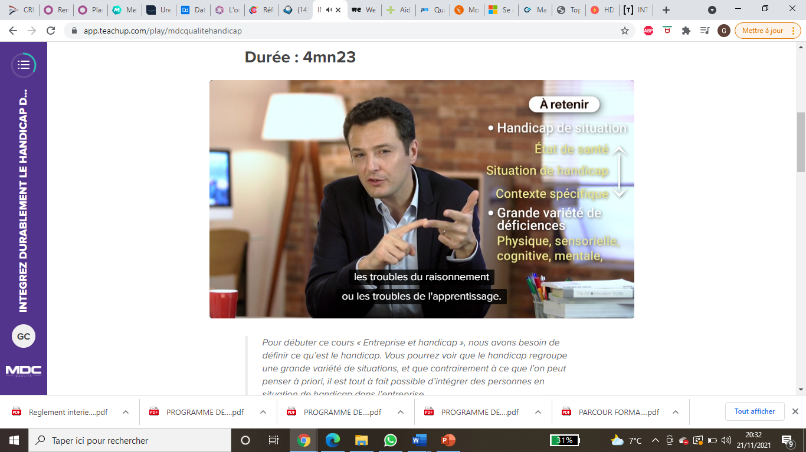

Slide 4
Pour débuter ce cours « Entreprise et handicap », nous avons besoin de définir ce qu’est le handicap. Vous pourrez voir que le handicap regroupe une grande variété de situations, et que contrairement à ce que l’on peut penser à priori, il est tout à fait possible d’intégrer des personnes en situation de handicap dans l’entreprise.
C’est la loi handicap du 11 février 2005 qui nous donne une définition du handicap : constitue un handicap « toute limitation d'activité ou restriction de participation à la vie en société subie dans son environnement par une personne en raison d'une altération substantielle, durable ou définitive d'une ou plusieurs fonctions physiques, sensorielles, mentales, cognitives ou psychiques, d'un polyhandicap ou d'un trouble de santé invalidant ».
Cette définition peut vous paraître un peu compliquée, mais elle est essentielle !
Il y a principalement deux choses à retenir :
-le handicap est lié à une interaction entre l’état de santé de la personne et un environnement donné ;
-le handicap regroupe une grande variété de déficiences.
Une interaction entre l’état de santé de la personne et un environnement donné
Le législateur définit le handicap comme étant un « handicap de situation ». Ce n’est pas uniquement l’état de santé de la personne qui compte, mais la gêne qu’elle peut rencontrer dans une situation donnée.
Cette définition est en réalité très opérationnelle pour le monde de l’entreprise. Pour vous, cela veut dire que vous n’avez pas à vous occuper de l’aspect médical, qui est d’ailleurs protégé par le secret médical, mais que vous devez focaliser votre attention sur les problèmes de santé que peuvent avoir les salariés dans certaines conditions.
Par exemple, si vous voyez qu’un salarié a des problèmes de dos, vous n’avez pas à savoir s’il s’agit d’une scoliose ou d’une hernie discale. Vous devrez par contre identifier les situations de travail problématiques pour lui : soulever des charges lourdes, s’accroupir ou conduire sur de longues distances, par exemple. C’est cette définition du handicap qui a été retenue pour accorder la reconnaissance de qualité de travailleur handicapé (RQTH), que nous verrons dans un prochain chapitre.
Une grande variété de déficiences

Slide 5
Le handicap regroupe une grande variété de déficiences :
les déficiences physiques ou sensorielles auxquelles on pense spontanément, c’est-à-dire les problèmes moteurs, les difficultés à voir ou à entendre ;
les déficiences mentales ou cognitives, c’est-à-dire les difficultés de raisonnement, les troubles de l’apprentissage ;
les déficiences psychiques, par exemple la bipolarité, la dépression ou encore l’autisme. Ce n’est d’ailleurs que depuis la loi de 2005 que les déficiences psychiques sont reconnues ;
le polyhandicap ou les troubles de santé invalidants, qui regroupent par exemple les maladies chroniques invalidantes comme le cancer, le diabète, la sclérose en plaques, et qui regroupent à eux seuls plus de la moitié des travailleurs handicapés, contrairement à ce que l’on peut penser !
Vous voyez donc que vous avez certainement croisé au cours de votre vie professionnelle des salariés qui ont eu à gérer des problèmes de santé dans leur travail ! Et pour cause, on estime qu’un salarié sur dix est concerné par une situation de handicap en France.
Lorsqu’on parle de handicap, on a tout de suite en tête l’image des personnes en fauteuil roulant… Or, celles-ci ne représentent que 2 à 3 % des personnes en situation de handicap.
Cela illustre bien 2 choses :
premièrement, on a tendance à penser que le handicap est lourd. Or, il est le plus souvent léger. Si l’on prend l’exemple de la déficience auditive, on estime qu’il y a en France plus de 3 millions et demi de personnes malentendantes pour seulement 500 000 personnes atteintes de déficience sévère ou profonde. Et seules 1 % des personnes atteintes de déficience auditive parlent la langue des signes ! Cette règle est valable pour tous les types de déficiences : il y a plus de personnes malvoyantes que de personnes non voyantes, plus de personnes qui souffrent de déficience intellectuelle légère que de déficience intellectuelle profonde, etc. ;
deuxièmement, 80 % des handicaps sont invisibles. Prenons l’exemple du handicap physique : cela peut se voir, comme chez une personne en fauteuil roulant, mais lorsque vous souffrez du dos ou des articulations, ce qui constitue la majorité des situations, cela ne se voit pas !
Il y a un dernier chiffre que vous devez connaître avant de clore cette partie : dans 85 % des cas, le handicap ne nécessite aucun aménagement technique de poste à l'embauche !

Slide 6
En résumé
Cela peut sembler complexe d’intégrer une personne handicapée dans l’entreprise, mais la plupart du temps, la personne pourra s’insérer facilement dans l’emploi :
parce que sa situation de santé ne la met pas forcément en difficulté dans le poste que vous lui proposez, si celui-ci est compatible ;
parce que les personnes en situation de handicap développent des moyens de compensation efficaces. Par exemple, une personne malentendante peut être appareillée, elle peut aussi lire sur les lèvres ou encore développer sa mémoire visuelle.
En conclusion, on peut donc voir que les personnes en situation de handicap développent des stratégies pour « faire autrement », et donc que leurs différences peuvent aussi constituer un atout pour l’entreprise.

Slide 9
Nous avons brièvement vu lors du premier chapitre les différents types de déficience listés par la loi. Dans ce chapitre, nous allons les détailler pour que vous compreniez les difficultés qu’elles peuvent générer au travail, mais aussi les moyens de compensation qui peuvent être mis en place.
Les différents types de compensation
Il existe 3 types de compensations :
la compensation humaine, c’est-à-dire les savoir-faire que la personne va développer pour compenser sa situation de handicap ;
la compensation matérielle, par exemple une canne pour une personne non voyante ;
la compensation organisationnelle, qui vise à répartir les activités différemment pour éviter à la personne de se retrouver en situation de handicap.
Les différents types de handicap et leurs moyens de compensation
Quels moyens de compensation peuvent être utilisés selon les différents types de déficience ?
La déficience motrice
Il s’agit en réalité d’une catégorie très large ; la plupart du temps, la déficience physique ne se voit pas. Dans le monde du travail, il y a par exemple beaucoup de salariés qui souffrent de problèmes articulaires (mal de dos, mal aux articulations). L’aménagement technique que l’on voit assez régulièrement est par exemple le siège ergonomique qui peut être complété par un repose-pied ou un écran sur bras articulé. Dans les métiers de l’industrie, ce sont des outils d’aide au port de charge, complétés d’une réorganisation des tâches, qui peuvent être proposés. Dans tous les cas, des ergonomes peuvent se déplacer dans l’entreprise pour analyser les situations de travail et mettre en place des aménagements sur mesure.
Et pour les personnes en fauteuil, quelles seront selon vous les difficultés ?
Il faudra bien sûr être vigilant aux aspects liés à l’accessibilité, mais aussi à la hauteur des équipements ou encore aux aspects sécuritaires en cas d’incendie.

Slide 10
La déficience visuelle
En ce qui concerne la déficience visuelle, nous pouvons aussi être confrontés à une grande variété de situations. Dans la dégénérescence maculaire liée à l’âge, vous pouvez avoir des problèmes de vision focale, donc des difficultés à lire un document, par exemple.
Un exemple de la dégénérescence maculaire
Un exemple de la dégénérescence maculaire
Par contre, si vous avez un décollement de rétine, vous aurez un champ visuel restreint; Il faudra donc faire attention à la vision périphérique et donc aux déplacements.
Exemple de décollement de la rétine
Exemple de décollement de rétine
Chaque situation est spécifique et réclame des aménagements appropriés. Les personnes non voyantes peuvent utiliser une canne pour se déplacer ou utiliser un système de synthèse vocale pour lire un document. Certaines personnes malvoyantes utilisent des logiciels d’agrandissement ou des loupes numériques. Pour finir, sachez que les personnes malvoyantes développent aussi d’autres capacités : elles ont par exemple une meilleure acuité auditive et souvent une excellente mémoire auditive.
La déficience auditive
Je ne vous surprendrai pas si je vous dis que les personnes malentendantes ou sourdes développent une excellente mémoire visuelle ! En revanche, je vous étonnerai peut-être un peu plus si je vous dis que moins d'1 % d’entre elles parlent la langue des signes.
Ce sont principalement les personnes sourdes de naissance qui apprennent la langue des signes. Mais si vous entendez de plus en plus mal au cours de votre vie, vous allez développer d’autres moyens de compensation, comme la lecture labiale.
Concernant les moyens de compensation techniques, vous savez qu’il est possible d’être équipé d’appareils auditifs. En entreprise, il est aussi possible de relier directement le son du téléphone à l’oreillette du collaborateur (système de boucle T), ou encore de mettre en place en réunion un système de boucle magnétique qui permettra à la personne d’entendre distinctement dans son oreillette ce que disent les gens autour de la table. Certaines entreprises peuvent aussi proposer des formations des collègues à la langue des signes ou encore des travaux d’accessibilité (messages sonores, par exemple).
Sachez enfin les problèmes d’audition concernent aussi les personnes atteintes d’acouphènes.

Slide 11
La déficience intellectuelle
Pour certains types de déficience, c’est l’accompagnement humain qui sera privilégié.
Pour les personnes ayant des troubles du raisonnement, la personne peut par exemple être accompagnée par un tuteur désigné au sein de l’entreprise.
Pour les personnes ayant un trouble de l’apprentissage, c’est-à-dire les troubles "dys" (dyslexie, dyscalculie…) il existe également des logiciels performants. Par exemple, la personne dyslexique qui confond le « b » et le « p » peut programmer le logiciel pour surligner ces lettres dans une couleur différente pour faciliter la lecture.
La déficience psychique
Dans le cas des déficiences psychiques qui génèrent des troubles du comportement ou de l’humeur, c’est un accompagnement thérapeutique avec un praticien ou un psychologue du travail qui peut être aidant, sachant que les médicaments peuvent aussi permettre de réguler l’humeur. Il peut aussi être intéressant de jouer sur l’organisation du travail, en évitant par exemple les situations trop stressantes et en sensibilisant les collègues.
Les maladies chroniques
Pour terminer, je vais vous parler des maladies chroniques. Il est très compliqué d’expliquer brièvement les compensations qui existent, tant cette catégorie est vaste. Pour ne vous donner que quelques exemples, cancer, diabète, allergie, sclérose en plaques, Alzheimer, Parkinson, maladie de Crohn, SIDA sont des maladies chroniques. Ces maladies sont souvent accompagnées de traitements médicamenteux assez lourds et peuvent dans certains cas nécessiter des aménagements d’horaire. Les nouvelles organisations du travail comme le télétravail peuvent aussi permettre de limiter la fatigue. Avec le temps, les personnes peuvent apprendre à mieux gérer leur maladie et à repérer les premiers symptômes en cas de crise. Une personne épileptique pourra dans certains cas vous prévenir et vous dire quel comportement adopter.
C’est là une notion fondamentale : les personnes en situation de handicap ont appris à vivre avec leur déficience et sont souvent force de proposition sur les solutions à mettre en place.
En résumé
Dans ce chapitre, nous avons vu :
les trois différents types de compensation : la compensation humaine, la compensation matérielle et la compensation organisationnelle ;
les différents types de handicap et comment compenser pour chacun.
Ressources complémentaires

Slide 12
Cahier Agefiph n° 1 : "Recruter et accompagner un collaborateur déficient auditif" (Fichier - Format : Document PDF, poids : 2,13 MB) La déficience auditive est compatible avec l’emploi à condition de lever certaines idées reçues et de mobiliser les aides adaptées pour faire du recrutement d’une personne sourde ou malentendante une expérience réussie et enrichissante pour tous.
Cahier Agefiph n°4 : "Recruter et accompagner un collaborateur déficient visuel" (Fichier - Format : Document PDF, poids : 480,53 kB) La déficience visuelle est compatible avec l’emploi à condition de lever certaines idées reçues et de mobiliser les aides adaptées pour faire du recrutement d’une personne aveugle ou malvoyante une expérience réussie et enrichissante pour tous.
Cahier Agefiph n°6 : "Recruter et accompagner un collaborateur handicapé psychique"(Fichier - Format : Document PDF, poids : 830,17 kB) Le handicap psychique résulte de troubles mentaux chroniques ou d’une maladie psychique. Il se traduit par un dysfonctionnement de la personnalité caractérisé par des perturbations graves, chroniques ou durables, du comportement et de l’adaptation sociale.
Cahier Agefiph n°7 : Travailler avec une personne handicapée atteinte d'une maladie chronique évolutive (Fichier - Format : Document PDF, poids : 2,58 MB) Les maladies chroniques évolutives reconnues comme un handicap depuis la loi du 11 février 2005, les maladies chroniques recouvrent un ensemble de situations très diverses (diabète, sclérose en plaques...). Elles se caractérisent par leur caractère évolutif, nécessitent une prise en charge médicale sur une longue durée et sont à l'origine de handicaps.

Slide 13
Ensuite lien pour télécharger

Slide 17
Nous avons vu ensemble les différents types de déficience et les moyens de compensation qui peuvent être mis en place dans l’entreprise. Ces aménagements vont être facilités pour les personnes qui bénéficient du statut de travailleur handicapé. Nous allons donc nous intéresser aux différents statuts qui existent et aux avantages qu’ils procurent.
La loi handicap de 2005 propose une définition large :
"Est considérée comme travailleur handicapé (…) toute personne dont les possibilités d'obtenir ou de conserver un emploi sont effectivement réduites par suite de l'altération d'une ou plusieurs fonctions (…)".
Il n’existe malheureusement pas qu’un statut de travailleur handicapé (ce serait trop simple !) : plusieurs statuts coexistent.
La reconnaissance de la qualité de travailleur handicapé
Le premier statut que vous devez connaître est la reconnaissance de la qualité de travailleur handicapé, ce que l’on appelle la « RQTH ».
La RQTH est attribuée par une commission de la maison départementale des personnes handicapées (MDPH) nommée CDAPH (commission pour les droits et l’autonomie des personnes handicapées). La CDAPH a remplacé ce que l’on appelait avant la « COTOREP ».
Principes de la RQTH et démarche administrative
La personne concernée par des difficultés de santé au travail doit à son initiative monter un dossier de RQTH. Vous pouvez télécharger le dossier de RQTH ainsi que la notice explicative dans l’un des liens associés à cette vidéo. Pour remplir son dossier, la personne peut être aidée par la MDPH, mais aussi par le médecin traitant, les services de santé au travail ou encore le service RH de l’entreprise.
LA CDAPH reprend la définition du handicap que nous avons donnée dans le premier chapitre : nous parlons bien de salariés en situation de handicap, et pas uniquement de personnes qui rencontrent des problèmes de santé.
Prenons l’exemple du boulanger allergique à la farine : il peut bénéficier d’une RQTH, mais s’il évolue vers un autre métier qui ne le met plus en contact de la farine, il peut perdre sa reconnaissance de travailleur handicapé qui est donnée pour une durée limitée de 1 à 5 ans.
La loi pour la liberté de choisir son avenir professionnel de septembre 2018 instaure quelques points pour faciliter la reconnaissance du handicap :
lorsque le handicap d’une personne est irréversible, la reconnaissance de la qualité de travailleur handicapé (RQTH) sera attribuée de façon définitive ;
en cas de demande de renouvellement de la RQTH, les effets de la précédente RQTH seront prorogés de quatre mois (sous réserve que la demande ait été faite avant échéance).

Slide 18
Avantages et droits attribués par la RQTH
Quels sont selon vous les avantages associés au statut de travailleur handicapé, et comment pouvez-vous convaincre un salarié d’initier une démarche de reconnaissance ?
Il existe plusieurs arguments :
premièrement, le statut permettra à la personne et à vous-même en tant qu’employeur de bénéficier d’aides financières et humaines pour adapter la situation de travail. L’Agefiph (association de gestion des fonds pour l’insertion des personnes handicapées) et ses partenaires services dont les Sameth (service d’aide au maintien dans l’emploi des personnes handicapées) vont vous accompagner pour analyser la problématique, définir les besoins et proposer un accompagnement ou du matériel adapté ;
deuxièmement, la RQTH permet de tenir compte de la situation de handicap du collaborateur dans l’ensemble de son parcours professionnel. Il peut ainsi disposer d’appuis complémentaires à la formation ou d’aménagements en cas d’évolution sur un autre poste ;
troisièmement, être travailleur handicapé offre des droits spécifiques : celui de bénéficier d’aménagements d’horaires ou encore d’avoir un doublement de la durée de préavis en cas de licenciement.
Les arguments pour convaincre
En tant que manager, vous pouvez être amené à communiquer auprès des salariés ayant des problèmes de santé sur les avantages de la RQTH. Vous pouvez aussi vous appuyer sur les services de santé au travail si cette tâche vous semble difficile. Pour cela, vous devez aussi comprendre les réticences des personnes :
il faudra en particulier que vous rassuriez la personne sur la confidentialité du statut. C’est une information RH que la personne n’est pas tenue de divulguer à ses collègues ;
par ailleurs, ne pas prendre en charge les problèmes de santé expose la personne à un risque d’inaptitude, et donc à un potentiel licenciement. La RQTH permet de se donner les moyens d’éviter que la situation ne se dégrade et d’adapter les conditions de travail.
Les autres statuts de travailleur handicapé
D’autres statuts de travailleur handicapé existent et peuvent donc donner droit aux aides de l’Agefiph. Je ne vais pas tous les présenter car la liste est longue.
Je souhaite simplement mentionner 2 d’entre eux, gérés cette fois par la Sécurité sociale, et qu’on retrouve fréquemment dans les structures :
les victimes d’accident du travail ou de maladies professionnelles ayant un taux d’incapacité égal ou supérieur à 10 % ;
les titulaires d’une pension d’invalidité, c’est-à-dire les invalides de 1re, 2e ou 3e catégorie.
Ces autres catégories de travailleurs handicapés sont fréquemment oubliées dans les déclarations annuelles, les fameuses DOETH (déclaration obligatoires pour l’emploi des travailleurs handicapés) que nous évoquerons en 2e partie de ce cours.

Slide 19
En résumé
Dans ce chapitre, nous avons vu les différents types de statut pour des travailleurs handicapés :
la reconnaissance de travailleur handicapé (RQTH) qui permet à l'employé et à l'employeur de bénéficier des aides financières, des aménagements pour l'employé et des formations si nécessaire ;
les victimes d'accident du travail et les titulaires d'une pension d'invalidité.
Ressources complémentaires
Listing des bénéficiaires de l’obligation d’emploi des travailleurs handicapés (BOETH) institué par l'article L. 5212-2 du Code du travail :
les travailleurs reconnus handicapés par la commission des droits et de l'autonomie des personnes handicapées (CDAPH) ;
les victimes d'accident du travail ou de maladie professionnelle ayant entraîné une incapacité permanente au moins égale à 10 % et titulaires d'une rente attribuée au titre du régime général de la Sécurité sociale ou de tout autre régime de protection sociale obligatoire ;
les titulaires d'une pension d'invalidité, à condition que l'invalidité réduise au moins des deux tiers leur capacité de travail ou de gain ;
les anciens militaires et assimilés, titulaires d'une pension militaire d'invalidité au titre du Code des pensions militaires d'invalidité et des victimes de la guerre ;
les veuves de guerre et orphelins de guerre, sous certaines conditions ;
les sapeurs-pompiers volontaires invalides à la suite d'un accident ou d'une maladie contractée en service, sous certaines conditions ;
les titulaires de la carte d'invalidité définie à l'article L. 241-3 du Code de l'action sociale et des familles ;
les titulaires de l'allocation adultes handicapés (AAH).

Slide 21
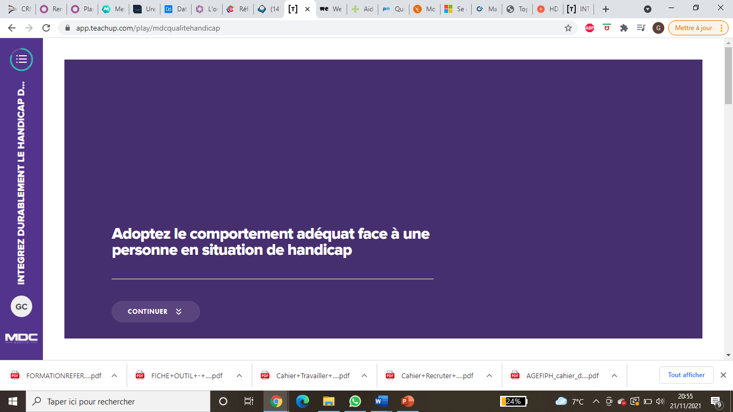

Slide 22
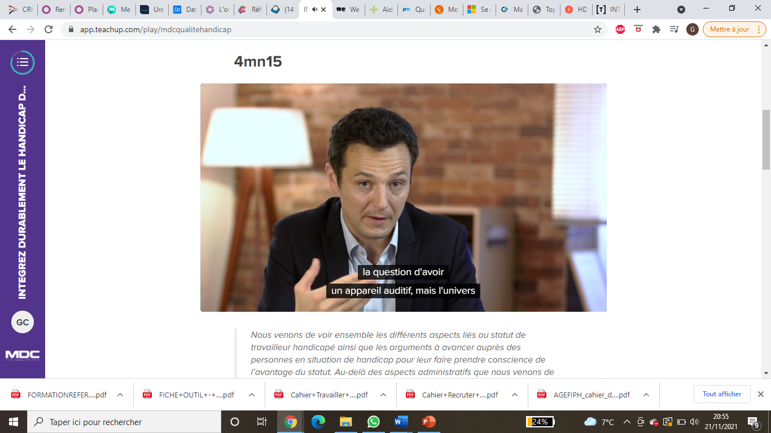

Slide 23
Nous venons de voir ensemble les différents aspects liés au statut de travailleur handicapé ainsi que les arguments à avancer auprès des personnes en situation de handicap pour leur faire prendre conscience de l’avantage du statut. Au-delà des aspects administratifs que nous venons de voir ensemble, il faut comprendre l’aspect humain des choses.
Le chemin d’acceptation du handicap
Imaginez que vous deveniez vous-même handicapé, par exemple que vous commenciez à perdre l’audition. Est-ce que vous allez spontanément en parler dans votre travail ? Ce n’est pas sûr du tout. Ce qui pourrait se passer, c’est que vous allez peut-être commencer à en parler dans votre vie privée, avec vos proches qui vous ferons remarquer que vous entendez mal. Vous allez peut-être consulter à contrecœur votre médecin traitant et un audioprothésiste, qui vous conseilleront de vous faire appareiller, et vous ne le ferez certainement pas tout de suite.
Lorsqu’on rencontre un problème de santé, le chemin d’acceptation est souvent long. On va commencer par nier la difficulté, et ce n’est que lorsque l’on ne peut plus faire autrement que l’on va accepter de se faire aider.
Choc initial, dénégation/déni, révolte/colère, Marchandage, dépression/tristesse, acceptation.
Le chemin d'acceptation du handicap
En d’autres termes, évoquer les problèmes de santé au travail (et peut-être dans un deuxième temps de RQTH) n’est pas simple. Il peut arriver que les personnes refusent catégoriquement d’engager une démarche.
Mais c’est parfois au bout de 6 mois ou 1 an qu’elles reviendront vers vous pour savoir de quelle manière vous pouvez les aider en tant qu’employeur. Donc il est important pour vous d’évoquer le sujet avec la personne, soit directement soit via le médecin du travail, car la personne saura vers qui se tourner si les difficultés augmentent.
Quand et comment parler de la situation de handicap ?
À votre avis, quand faut-il en parler ? Tout simplement quand vous voyez que la personne est en situation de handicap, c’est-à-dire quand elle n’arrive plus à faire certaines tâches qui ne lui posaient auparavant aucune difficulté. Pour une personne malentendante, les premiers problèmes vont par exemple apparaître au téléphone, ce qui peut être très gênant si la personne a de nombreux clients au bout du fil.
Comment faut-il évoquer le sujet avec elle ?
Le plus simple est certainement d’évoquer le sujet de façon informelle, autour d’une machine à café, du moins dans un premier temps, pour libérer la parole. N’oubliez pas que la personne aura plus de facilité à se confier à vous si vous instaurez un climat de confiance.
L’état de santé de la personne est une information confidentielle. Évitez donc de lui demander directement si elle devient sourde, vous risqueriez de la braquer !

Slide 24
Vous avez plutôt intérêt à lui faire part des difficultés que vous avez constatées au travail (les appels téléphoniques par exemple) pour qu’elle puisse plus facilement vous dire qu’elle rencontre effectivement des problèmes d’audition.
En synthèse, comme on le voit dans le schéma ci-dessous, vous ne devez pas lui parler de sa déficience, mais lui parler de sa situation de handicap.
Parler de situation de handicap, plutôt que déficience.
Parler de situation de handicap
C’est une fois que vous aurez identifié avec elle les activités contraignantes que vous pourrez enclencher une prise en charge efficace, ce que nous développerons dans la partie dédiée au maintien dans l’emploi.
Adapter son mode de management ?
On demande souvent s’il faut adopter un management différent pour une personne handicapée. De fait, le management doit être identique, hormis quelques spécificités.
Prenons l’exemple d’un salarié reconnu handicapé qui arriverait systématiquement en retard au travail, quelle serait votre réaction ? Comme pour tout salarié, cette situation n’est pas acceptable, il n’y a pas de passe-droit pour les travailleurs handicapés. En revanche, dans un cas comme celui-ci, vous devrez vous appuyer sur le médecin du travail qui pourra vous dire si les retards répétés sont liés à l’état de santé de la personne ou non.
Si la personne prend un traitement médicamenteux qui génère une fatigue importante en début de journée, alors un aménagement d’horaire est justifié. Si ce n’est pas le cas et que ce comportement relève d’un manque de rigueur, vous devrez rappeler les règles qui s’imposent au salarié comme à ses collègues.
Référent handicap
La loi pour la liberté de choisir son avenir professionnel de septembre 2018 a instauré l’obligation pour les entreprises d’au moins 250 salariés de désigner un référent, chargé d’orienter, d’informer et d’accompagner les personnes handicapées.
En résumé
Il n’y a pas de frontière étanche entre les personnes valides d’un côté et les personnes handicapées de l’autre.
Si demain vous rencontrez des problèmes de santé, est-ce que vous voudriez que votre entourage se mette à vous parler différemment ? Certainement pas. Vous attendrez peut-être de l’écoute et de la bienveillance. Vous aurez surtout besoin de pouvoir continuer à exercer les actes de la vie de tous les jours et de poursuivre votre activité professionnelle.

Slide 27
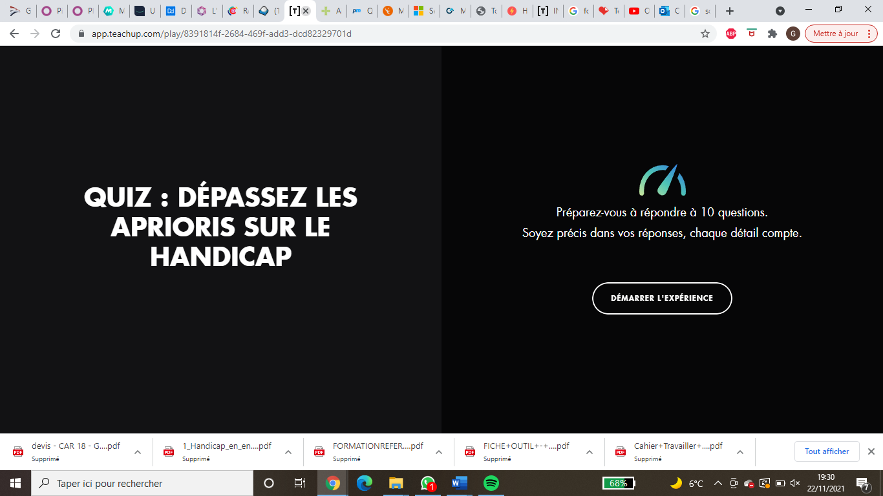

Slide 36
